Slide 1
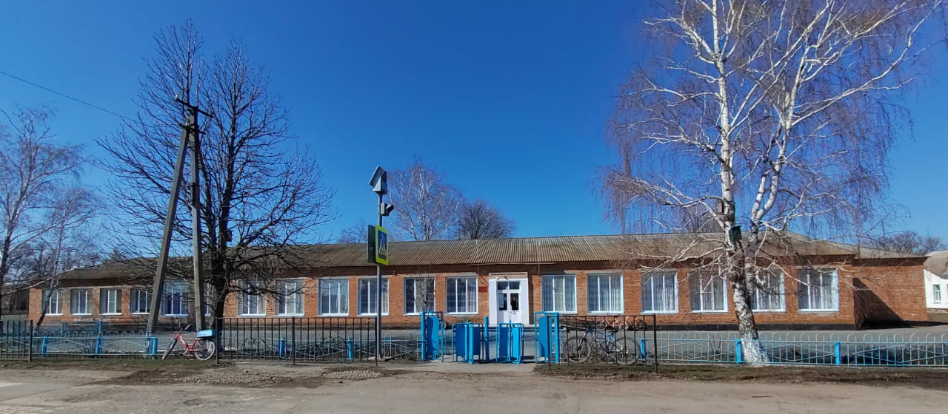
муниципальное бюджетное общеобразовательное учреждение Ленинская средняя общеобразовательная школа Веселовского района Ростовской области МБОУ Ленинская СОШ
«Об участии в 2022 году в программе оснащения объектов капитального ремонта школ в рамках модернизации школьных систем образования Государственной программы «Развитие образования»

Slide 2
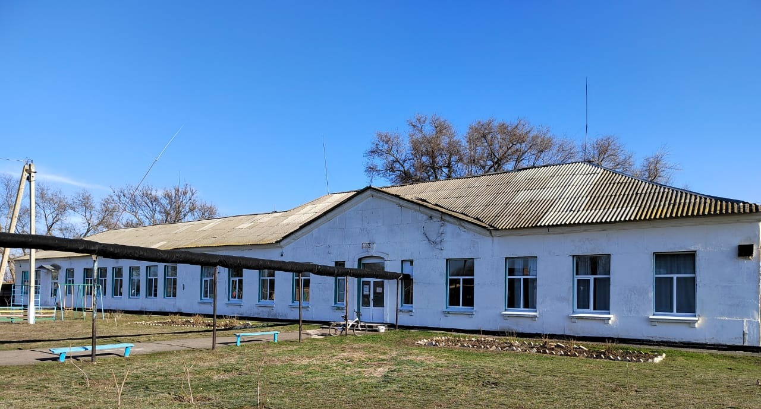
Денежные средства для проведения капитального ремонта здания школы и здания для образования, воспитания и подготовки кадров МБОУ Ленинской СОШ

Slide 3
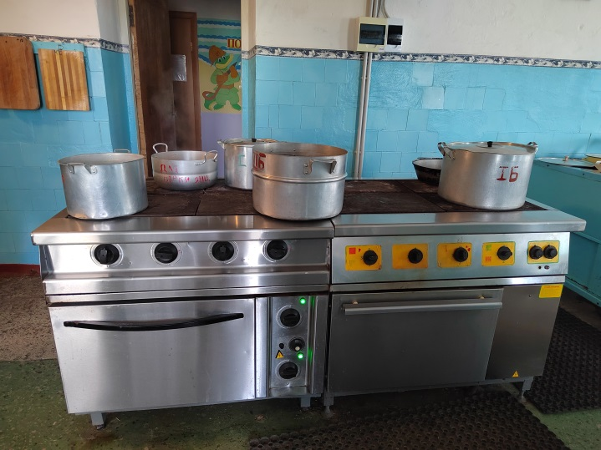
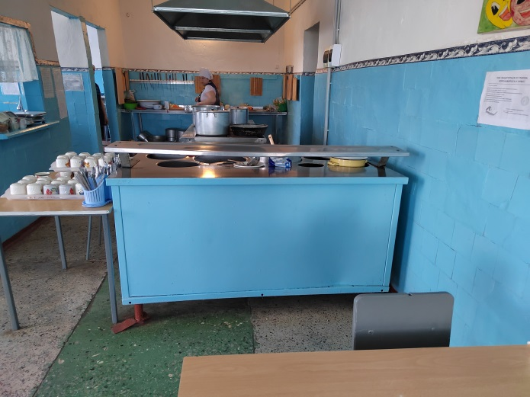
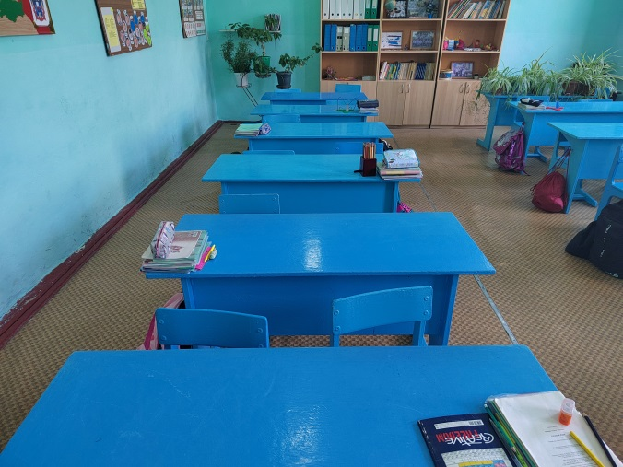
Модернизация материально-технической базы
МБОУ Ленинской СОШ

Slide 4
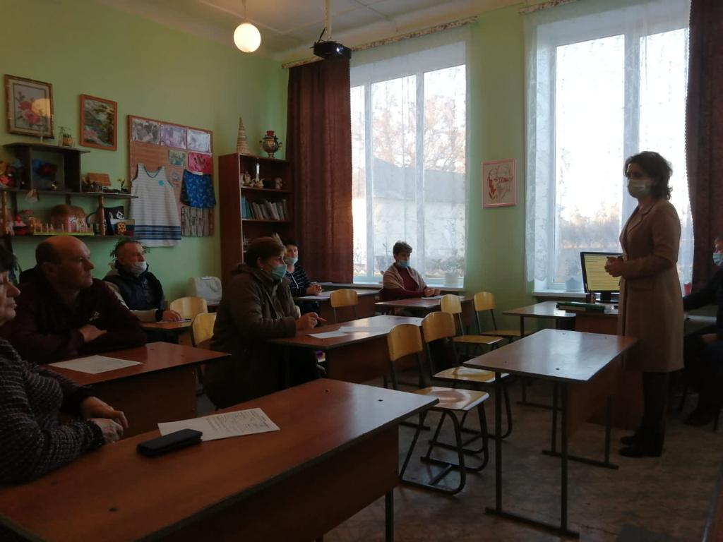
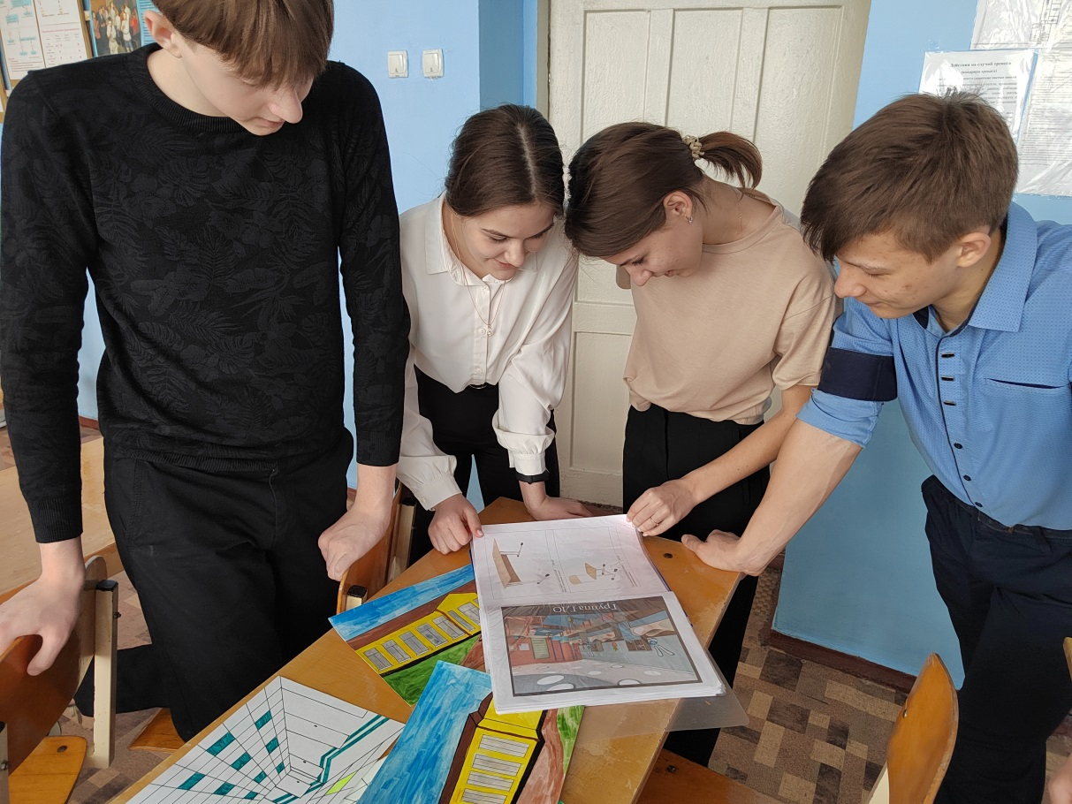
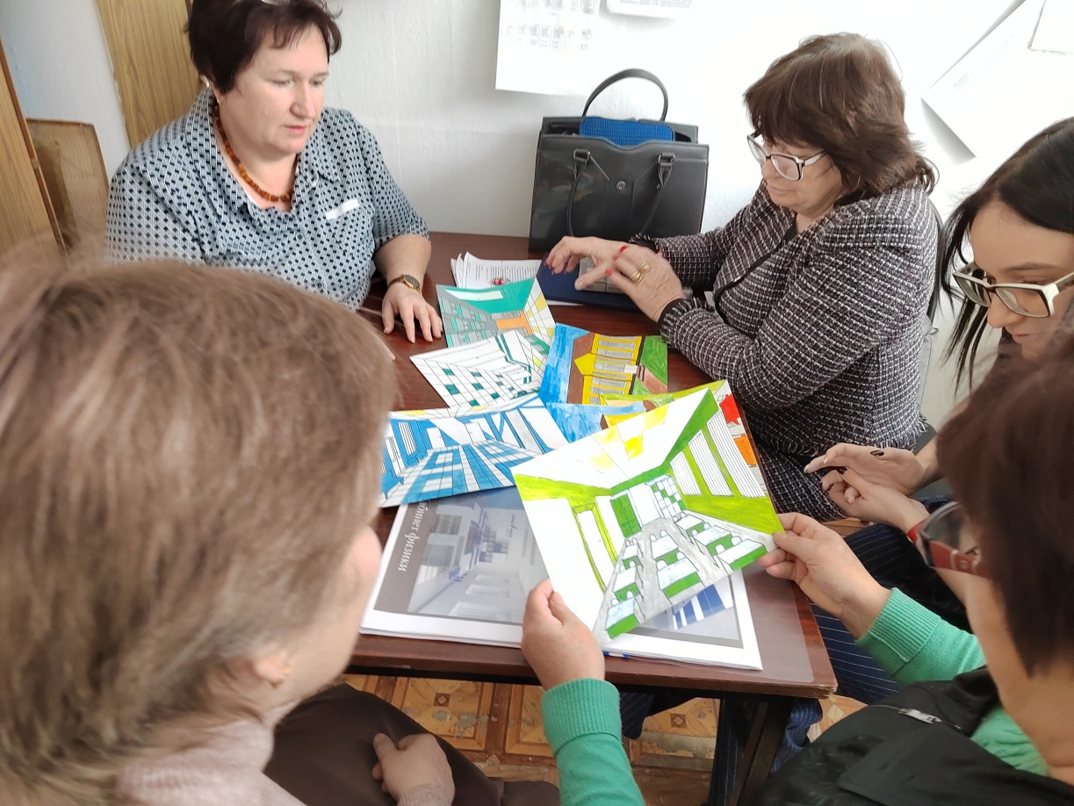
Разработка дизайна зданий
В разработке дизайна зданий, классных комнат, пищеблока, спортивного зала принимали участие:
1. Педагогический коллектив
2. Родительское сообщество
3. Коллектив обучающихся

Slide 5
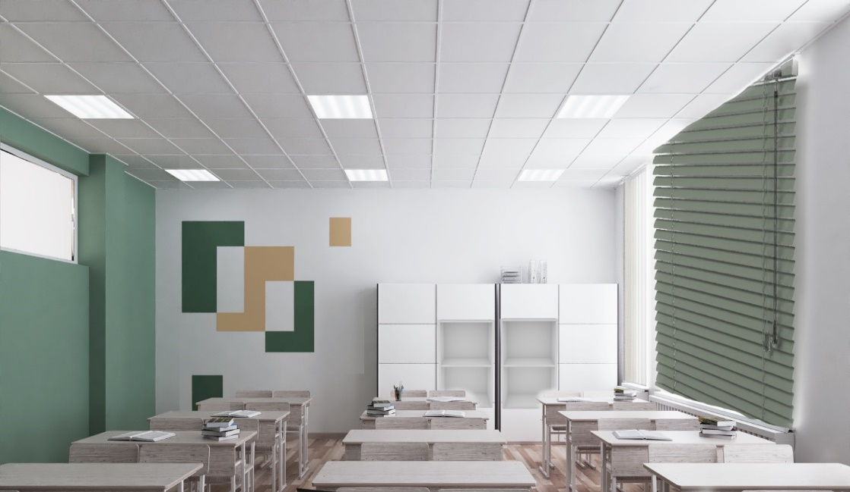
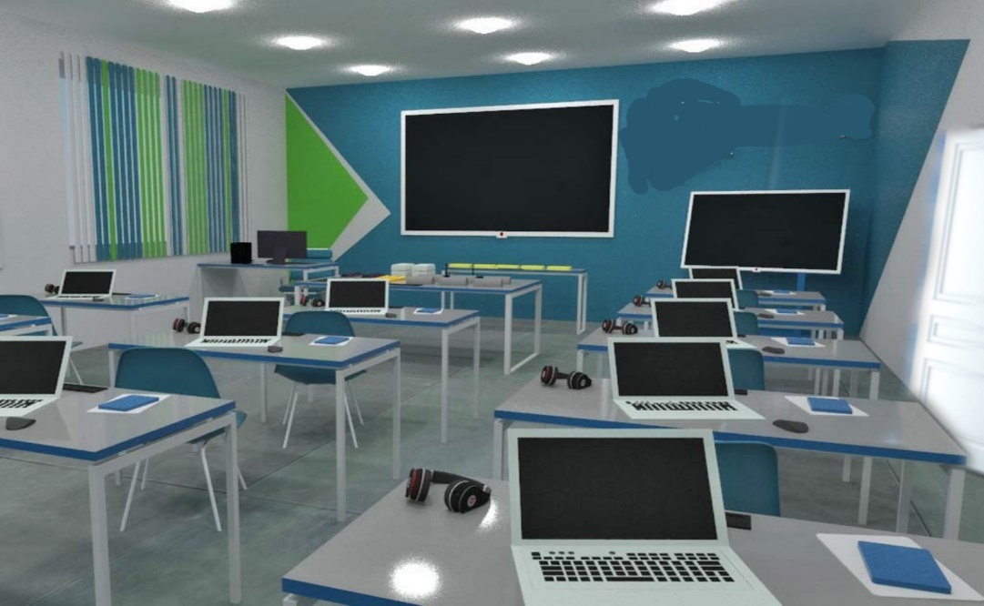
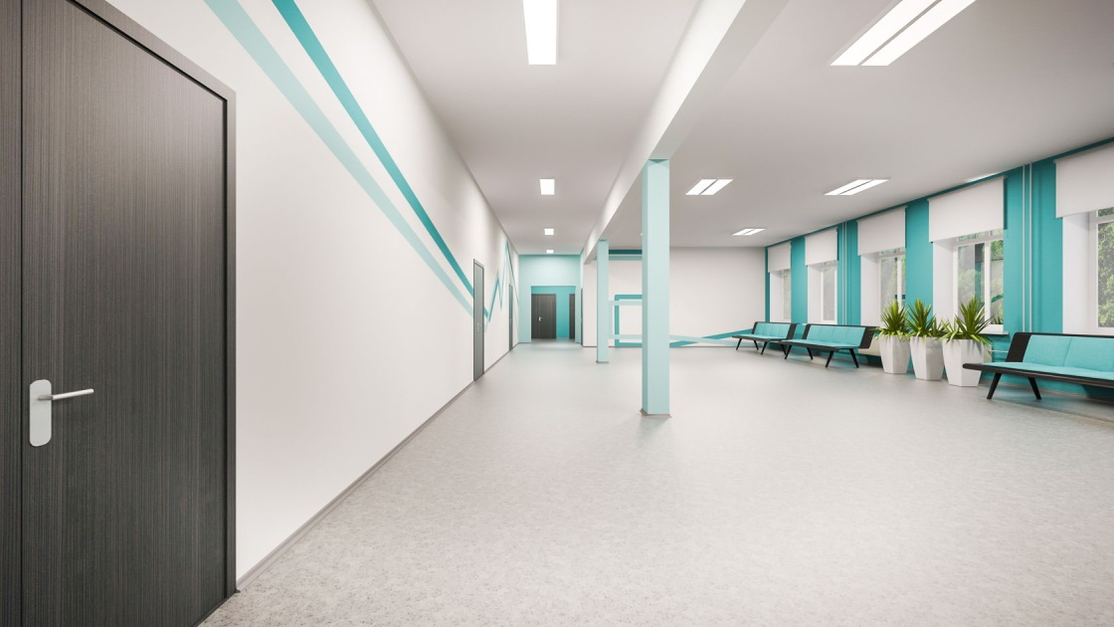
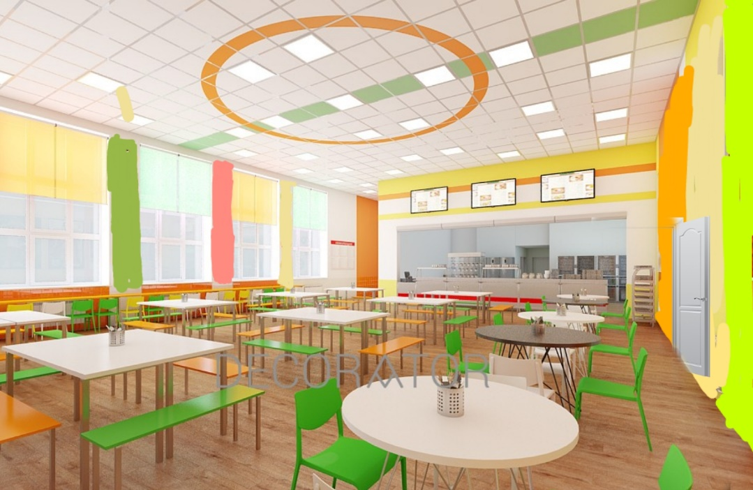
Предполагаемый дизайн зоны рекреации и учебных кабинетов
Кабинет технологии
Кабинет информатики
Рекреация
Столовая

Slide 6
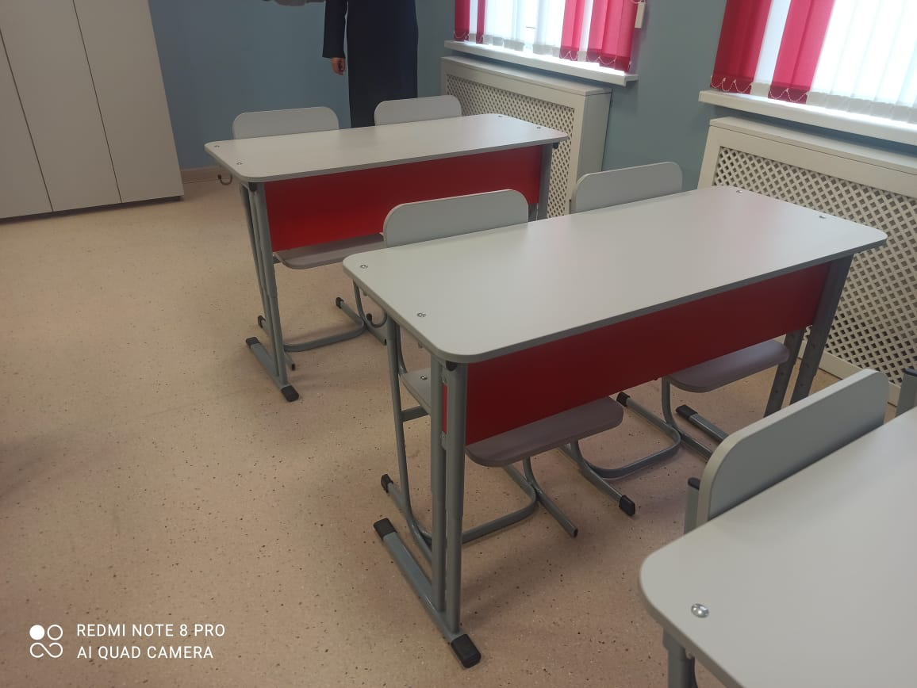
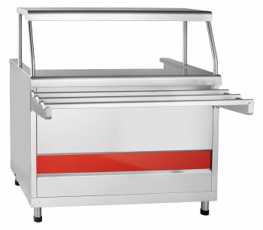
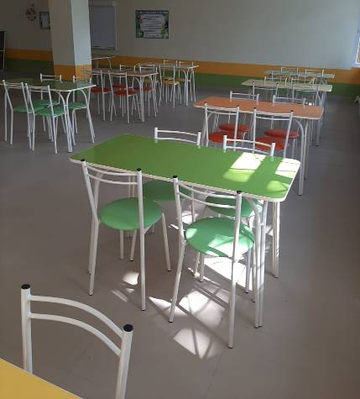
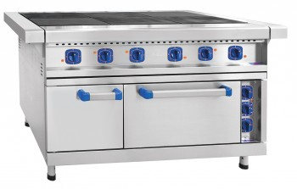
Предполагаемое оснащение столовой и учебных кабинетов
В соответствии с Постановлением Главного государственного санитарного врача РФ от 28 сентября 2020 г. № 28, которым, в частности, определены санитарно-эпидемиологические требования к образовательным организациям (СП 2.4.3648-20)

Slide 7
СПАСИБО ЗА ВНИМАНИЕ!

